Slide 1
Améliorer les produits IA
Avis Restau

Slide 2
Sommaire
1 . Détecter les sujets d’insatisfaction présents dans les commentaires postés sur la plateforme.
2 . Labelliser automatiquement les photos postées sur la plateforme.
3 . Collecter des données via l’API Yelp

Slide 3
1 . Détecter les sujets d’insatisfaction présents dans les commentaires postés sur la plateforme.
→ Extraction de topic
Notes:
Pour cette première partie, nous nous intéresserons à l’extraction de thèmes (aussi appelés topics) à partir de reviews clients.
Il s’agit d’une étude de faisabilité, et notre corpus pour cette étude est constitué des reviews utilisateurs de Yelp

Slide 4
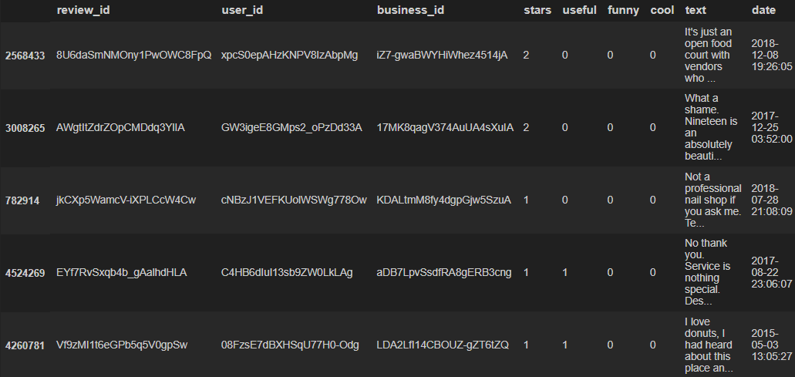
Notre dataset
6 990 280 reviews des utilisateurs de Yelp
Notes:
Notre dataset est constitué de 6 990 280 reviews des utilisateurs de Yelp, une plateforme qui publie des avis participatifs sur les commerces locaux.
Ce dataset contient 9 colonnes :
Review_id, qui est l’identifiant unique de la review
User_id, qui est l’identifiant unique de l’utilisateur
Business_id, qui est l’identifiant unique du commerce
Stars, c’est le nombre d’étoiles de la review. La plus mauvaise note est 1 étoile, et la meilleur est 5 étoiles
Useful : indique si d’autres utilisateurs ont trouvé la review utile
Funny : indique si d’autres utilisateurs ont trouvé la review amusante
Dans le même genre, on a la colonne Cool
La colonne Text contient le texte du commentaire de l’utilisateur
Date : contient la date de publication de l’avis
Pour cette étude, nous ne nous intéresserons qu’aux colonnes Text et Stars

Slide 5
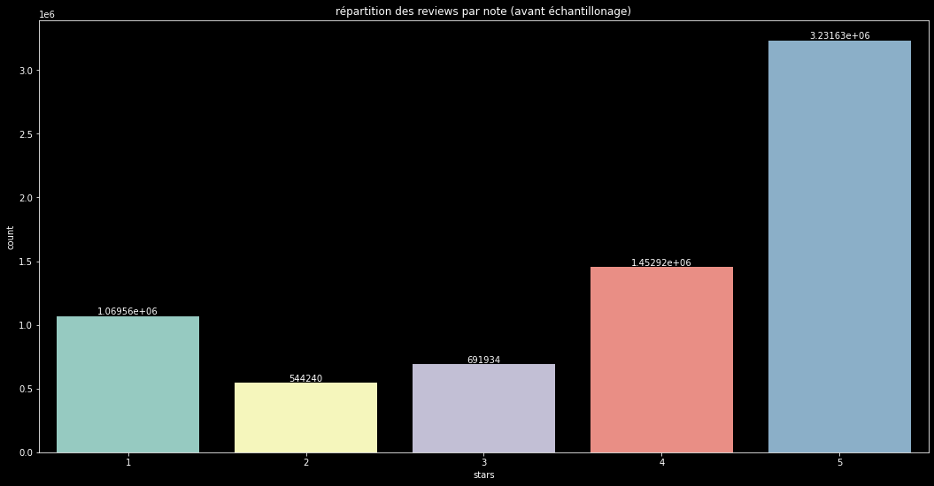
Répartition des notes
Nous voulons les
Mauvaise notes !
Notes:
Voici la répartition des notes dans le dataset. Comme vous pouvez le voir, la majorité des avis ont une note de 5 étoiles.
Comme nous cherchons à détecter les sujets d’insatisfaction, nous nous intéresserons aux reviews dont la note est strictement inférieure à 3 étoiles

Slide 6
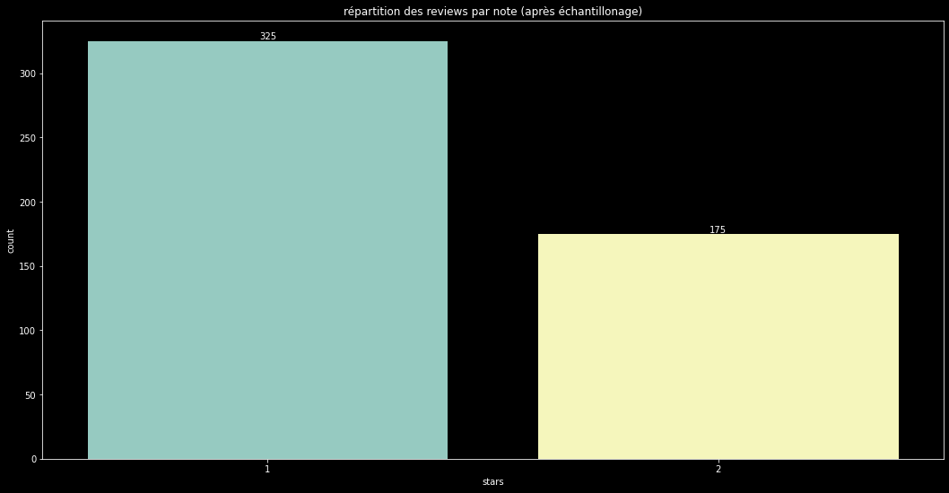
Echantillonnage
Notes:
Et comme il s’agit d’une étude de faisabilité, pour gagner en temps de calcul, nous ne conservons qu’un petit échantillon, ici seulement 500 reviews négatives, soit 325 reviews à 1 étoile et 175 à 2 étoiles.
Il sera toujours temps par la suite d’augmenter le nombre de données, et d’effectuer une optimisation du modèle

Slide 7
Preprocessing
1 . Nettoyage:
Conversion du texte en minuscule
Suppression des retours à la ligne
Suppression de la ponctuation
Suppression des nombres
2 . Tokenisation :
3 . Suppression des stopwords
4 . Lemmatisation
5. Bigrammes
6. Suppression des mots trop rares ou trop communs
Notes:
Maintenant que nous avons nos reviews, la première étape, c’est le preprocessing de nos textes. C’est une étape qui consiste à standardiser le texte afin de rendre son usage plus facile.
Et la première étape de cette première étape consiste à faire un peu de nettoyage. C’est à dire qu’on va d’abord convertir tout le texte en minuscule, supprimer les retours à la ligne, la ponctuation et les nombres
Ensuite, j’ai effectué la tokenisation, c’est à dire que l’on divise les documents en unités plus petites, en l’occurrence, ici j’ai divisé le texte en mots
A la suite de quoi j’ai enlevé les topwords (qu’on appelle aussi “mots vides” : ce sont des mots très couramment utilisés qui n’ajoutent aucune valeur à l’analyse car ils n’ont peu ou pas de sens
L’étape suivante, c’est la lemmatisation, ça consiste à donner à un mot la forme neutre canonique qu'il a, par exemple dans un dictionnaire. Alors il y avait une autre possibilité qui était le stemming (c’est à dire la lemmatisation). J’ai préféré la lemmatisation, car le stemming radicalise ou supprime simplement les derniers caractères d'un mot, ce qui conduit souvent à des significations et à une orthographe incorrecte, tandis que la lemmatisation considère le contexte et convertit le mot en sa forme de base significative, appelée lemme. Toutefois, il faut noter que la lemmatisation est plus coûteuse en calcul
Ensuite, j’ai recherché les bigrammes les plus courant et les ai ajouté à nos liste de mots. Les bigrammes sont des n-grammes, qui sont des séquences de mots. Tandis que les uniqgrammes sont des mots uniques, les bigrammes sont des séquences de deux mots. J’ai considéré que si des bigrammes apparaissaient plus de 20 fois dans le corpus, alors il devait être important d’un point de vue sémantique de les récupérer
Après ça, j’ai supprimé les mots trop rares ou trop communs, car ils ne nous apportent rien pour ce que nous voulons faire. Donc pour ça, j’ai calculé la fréquence de chaque mot

Slide 8
Représentation du texte comme un vecteur
Bag of word (sac de mots) :
Pour un document, un mot se voit affecté le nombre de fois où il apparaît dans le document
OU
TF-IDF (Term Frequency - Inverse Term Frequency) :
On compte le nombre d’occurrences du mot dans le document
On le pondère par l’inverse du nombre d’occurrences du mot dans l’ensemble du corpus
⇒ + d’importance aux mots fréquents dans un document mais peu dans le corpus
Notes:
Maintenant, ce qu’on fait, c’est représenter le texte comme un vecteur.
Pour ça, j’ai exploré 2 approches
La première, c’est le bag of words, littéralement sac de mots : On considère que le monde peut être décrit au moyen d'un dictionnaire (de « mots »). Dans sa version la plus simple, un document particulier est représenté par l'histogramme des occurrences des mots le composant. C’est à dire que pour un document donné, chaque mot se voit affecté le nombre de fois qu'il apparaît dans le document. Un document est donc représenté par un vecteur de la même taille que le dictionnaire, dont la composante i indique le nombre d'occurrences du i-ème mot du dictionnaire dans le document.
La deuxième, c’est TF-IDF (Term Frequency - Inverse Term Frequency) Pour représenter notre corpus avec TF-IDF, on compte le nombre d'apparitions du mot dans le document, puis on le pondère par l'inverse du nombre d'apparitions du mot dans l'ensemble des documents. Cela permet d'accorder plus d'importance aux mots qui apparaissent fréquemment dans un document alors qu'ils apparaissent peu dans les autres. Quand c'est le cas, cela signifie qu'ils ont de l'importance dans le document dans lequel ils apparaissent

Slide 9
Notre modèle : LDA
LDA (Latent Dirichlet Allocation) :
Chaque document du corpus est un ensemble de mots sans ordre
Chaque document aborde un certain nombre de topics dans des proportions qui lui sont propres
Chaque mot possède une distribution associée à chaque topic.
⇒ Chaque topic peut être représenté par une probabilité sur chaque mot
⇒ Permet de retrouver :
les distributions de mot sur les différents topics
les différentes proportions de topic pour chaque document
Les proportions d’apparition d’un topic dans le corpus
⇒ permet ensuite de déterminer le thème d’un document, les mots les plus associés à un topic, etc

Slide 10
Détermination du nombre de topics optimal
Score de perplexité :
À quel point notre modèle est surpris par de nouvelles données ?
Moins le score est élevé, mieux c’est
ATTENTION : Un bon score ne signifie pas que les topics identifiés seront facilement interprétables
Score de cohérence :
Mesure la distance relative (le degré de similitude sémantique) entre les mots dans un topic
Permet de distinguer les topics facilement interprétables de ceux qui sont des artefacts statistiques
Notes:
Pour déterminer le nombre de topics optimal, on va calculer la perplexité et la cohérence selon le nombre de topics.
La perplexité est la mesure la plus couramment employée pour juger de la qualité d’un modèle de langage.
L'idée est de construire un ensemble de test constitué de phrases tronquées dont le contenu linguistique est complètement différent. On demande ensuite à notre modèle de donner une probabilité sur le mot manquant à la fin de la séquence et seulement lui. La perplexité est alors calculée à partir de ces mises. Pour résumer, et simplifier le score de perplexité mesure à quel point un modèle est “surpris” par des données qu’il n’a jamais rencontré. C’est une mesure qui se fait grâce à la log-vraisemblance d’un ensemble de test. Moins le score est élevé, mieux c’est.
Toutefois, on notera qu’un bon score de perplexité ne signifie pas forcément que les topics identifiés seront interprétables facilement pour nous humains
Ensuite, on a donc le score de cohérence qui mesure la distance relative (c’est à dire le degré de similitude sémantique) entre les mots dans un topic. Ça permet de distinguer les topics facilement interprétables de ceux qui sont des artefacts statistiques (c’est à dire les topics déterminés par notre modèle qui ne seraient pas interprétables d’un point de vue humain)

Slide 11
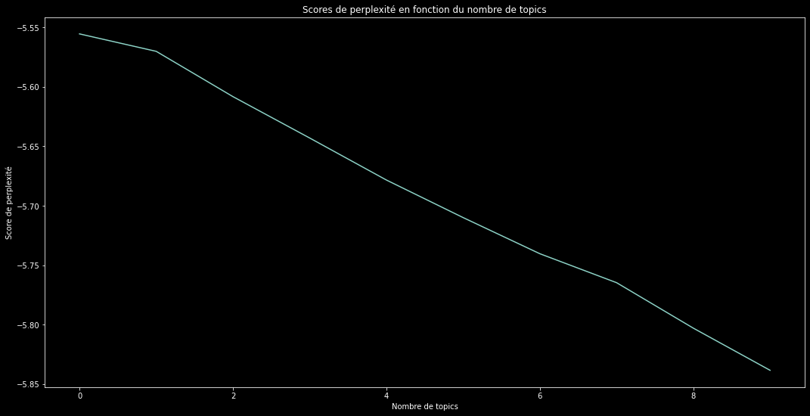
LDA avec corpus BOW : nombre de topics optimal
Notes:
Pour le modèle LDA avec un corpus représenté sous la forme d’un Bag Of Word, on constate que plus le nombre de topics augmente, plus la perplexité baisse

Slide 12
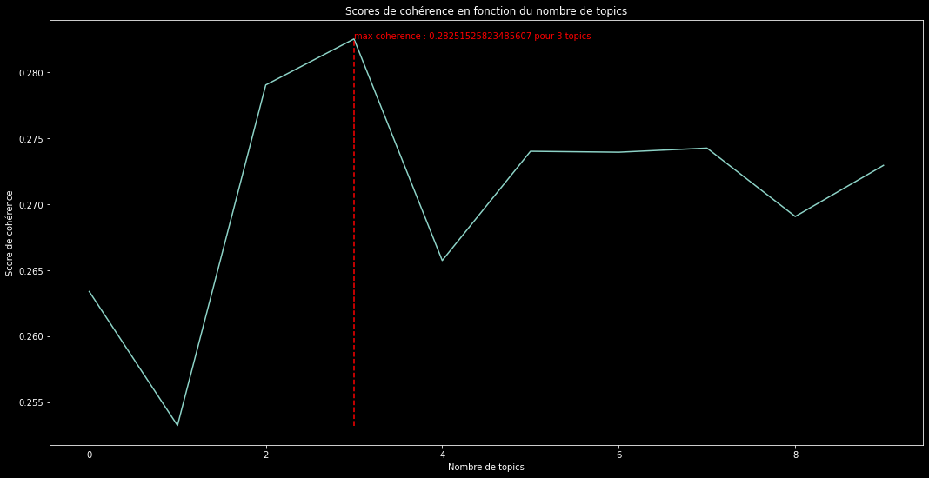
LDA avec corpus BOW : nombre de topics optimal
Notes:
Ce qui va plus nous intéresser ici, c’est le score de cohérence. Le maximum est atteint pour 3 topics

Slide 13
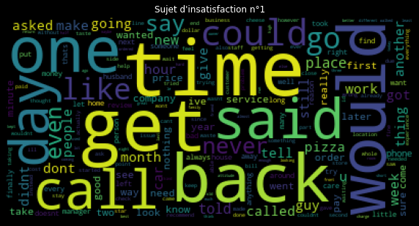
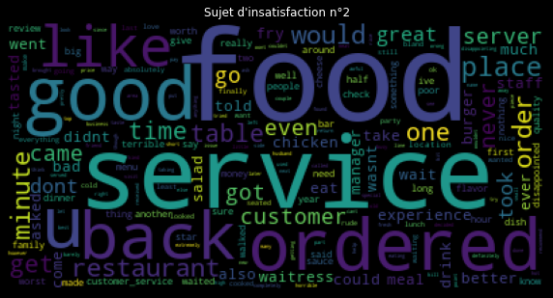
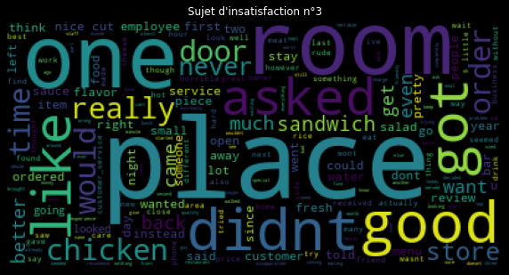
Visualisation des topics
Notes:
Une fois notre modèle entraîné, on peut visualiser nos topics, qui sont donc au nombre de 3. Une première représentation possible, ça va être les nuages de mots (wordcloud dans la langue de Mr Bean)

Slide 14
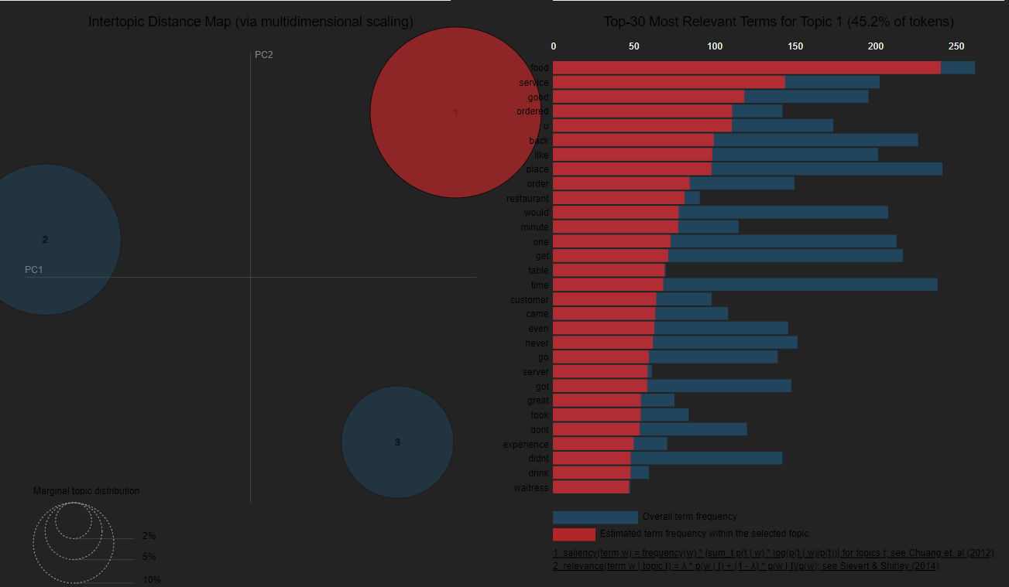
Visualisation des topics

Slide 15
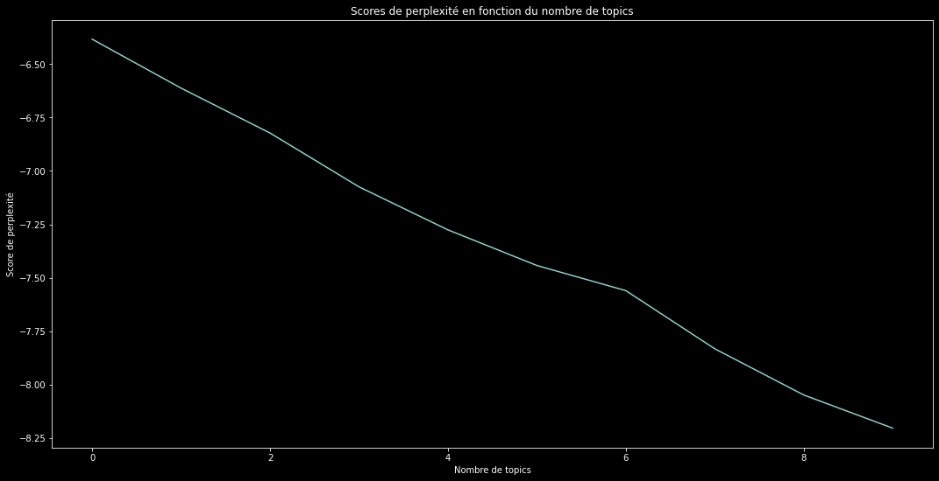
LDA avec corpus TF-IDF : nombre de topics optimal
Notes:
Pour le modèle LDA avec un corpus représenté sous la forme d’un Bag Of Word, on constate que plus le nombre de topics augmente, plus la perplexité baisse

Slide 16
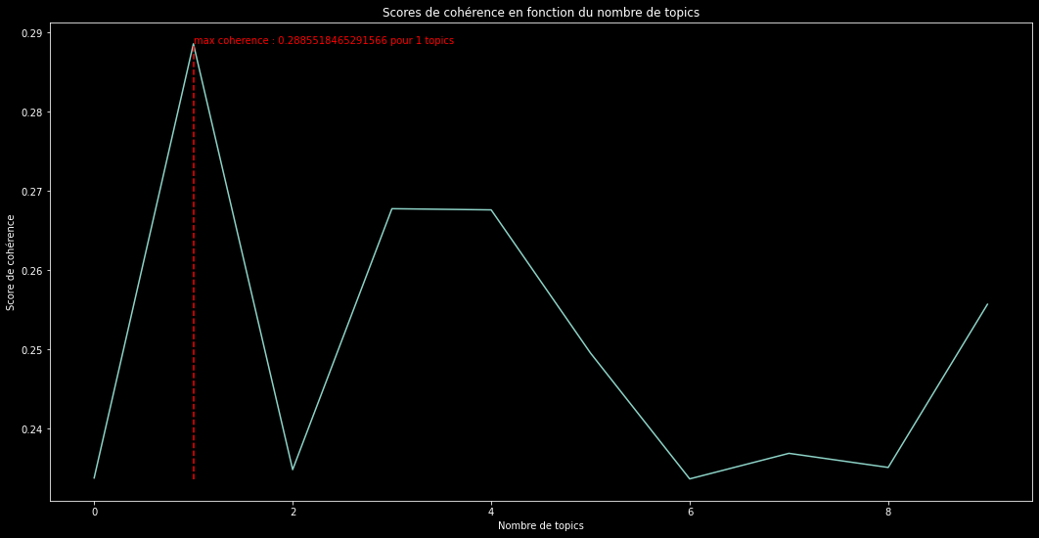
LDA avec corpus TFIDF : nombre de topics optimal

Slide 17
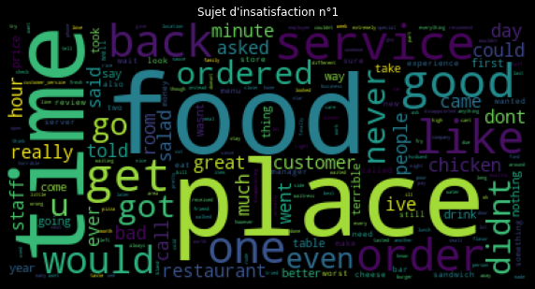
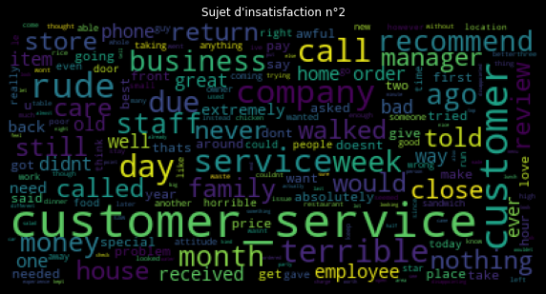
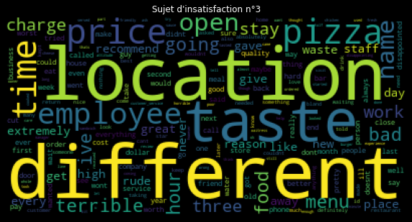
Visualisation des topics

Slide 18
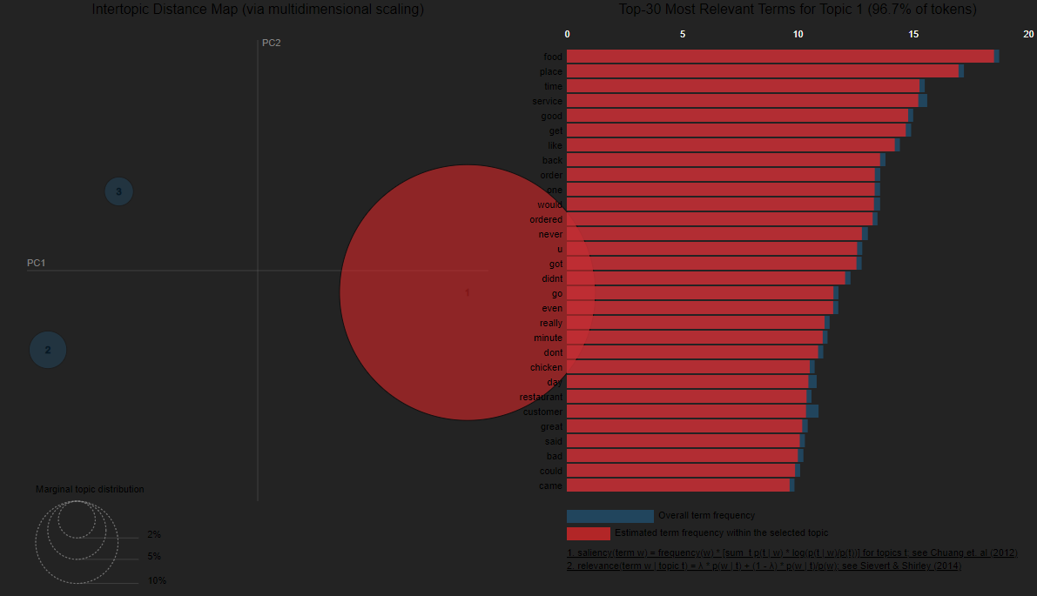
Visualisation des topics

Slide 19






Comparaison des scores
LDA avec BOW
LDA avec TF-IDF

Slide 20
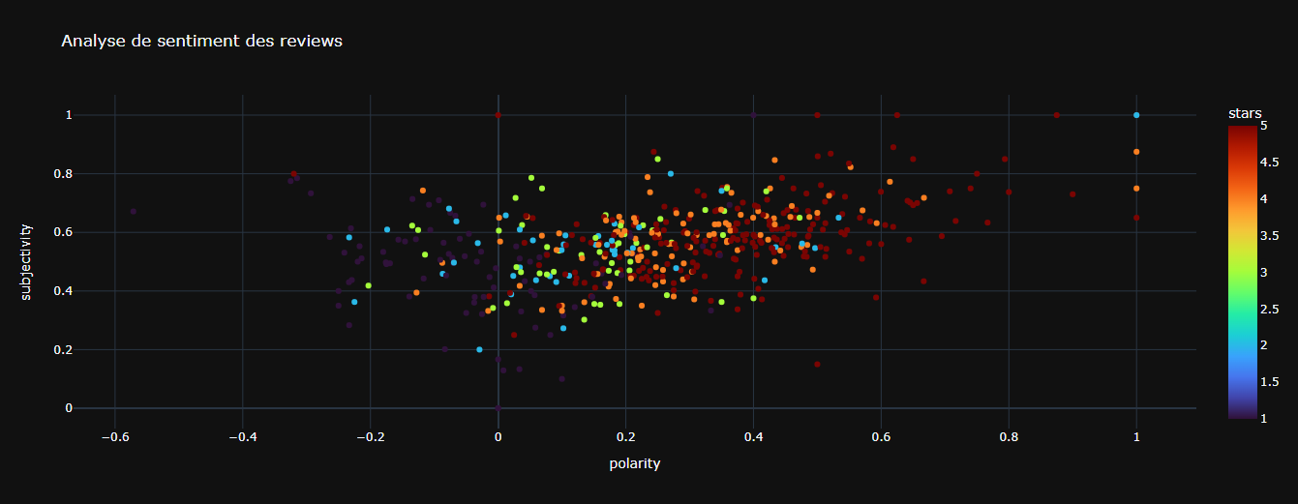
Analyse de sentiment des reviews (TextBlob)

Slide 21
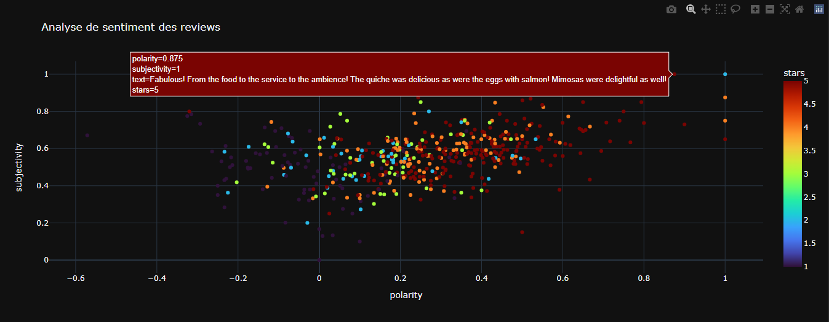
Analyse de sentiment des reviews (TextBlob)

Slide 22
2 . Labelliser automatiquement les photos postées sur la plateforme
Notes:
Pour cette première partie, nous nous intéresserons à l’extraction de thèmes (aussi appelés topics) à partir de reviews clients.
Il s’agit d’une étude de faisabilité, et notre corpus pour cette étude est constitué des reviews utilisateurs de Yelp

Slide 23
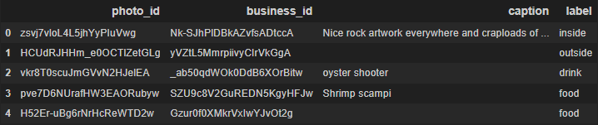
Notre dataset
200 100 photos labellisées

Slide 24
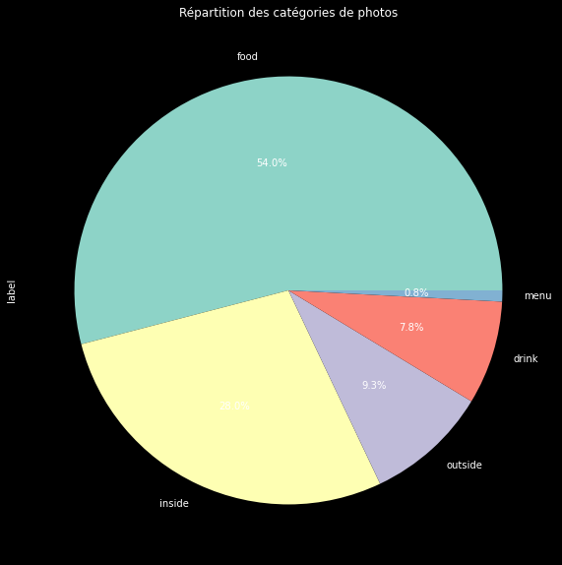
Répartition des labels

Slide 25
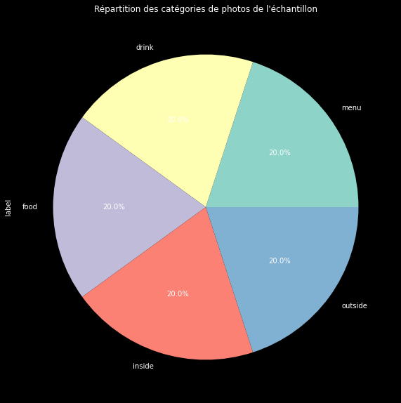
Echantillonnage

Slide 26
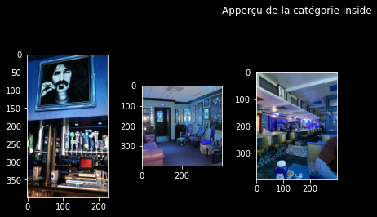
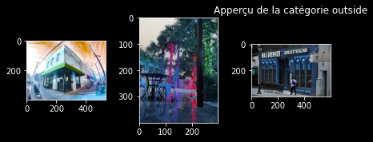
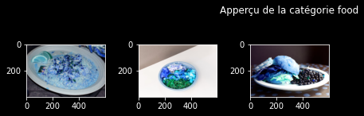
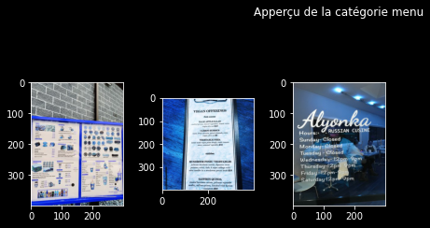
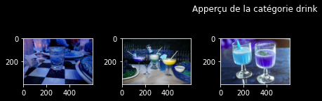
Aperçu des photos

Slide 27
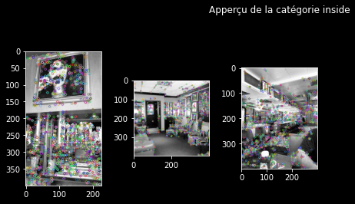
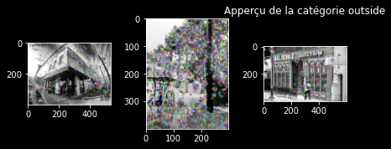
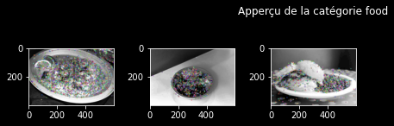
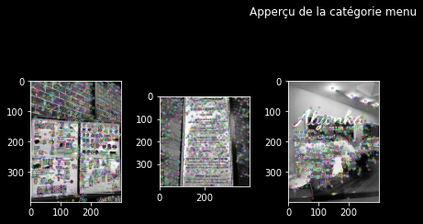
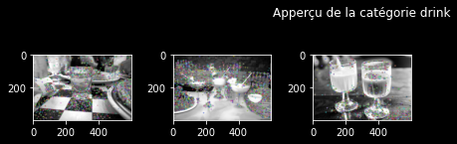
Descripteurs SIFT

Slide 28
Clusters de descripteurs
Mini Batch KMeans
⇒ permet de construire des Histogrammes
⇒ permet de calculer les features

Slide 29
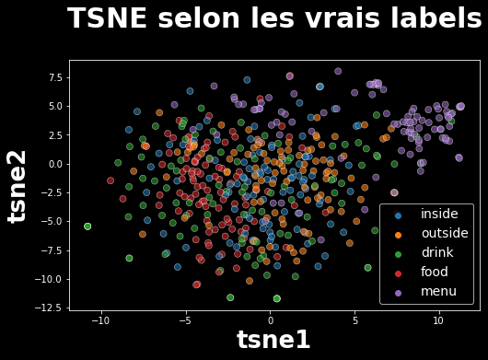
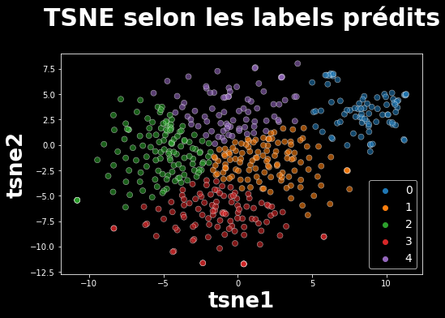

Réduction de dimensions et clustering
PCA → T-SNE sur 2 composants → clusters KMeans à partir du T-SNE

Slide 30
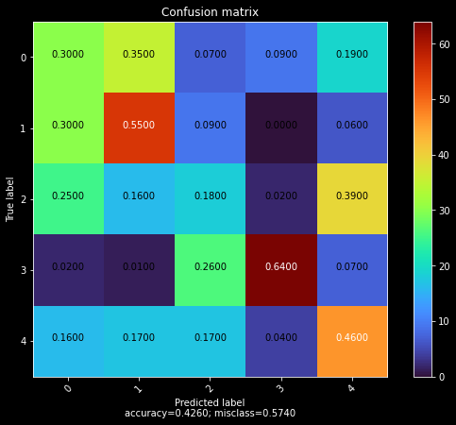
Matrice de confusion

Slide 31
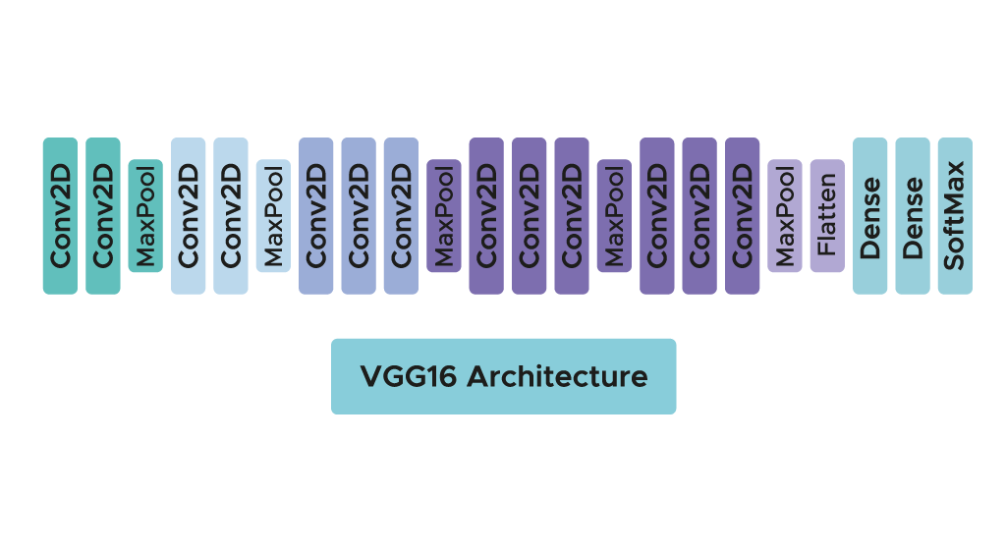
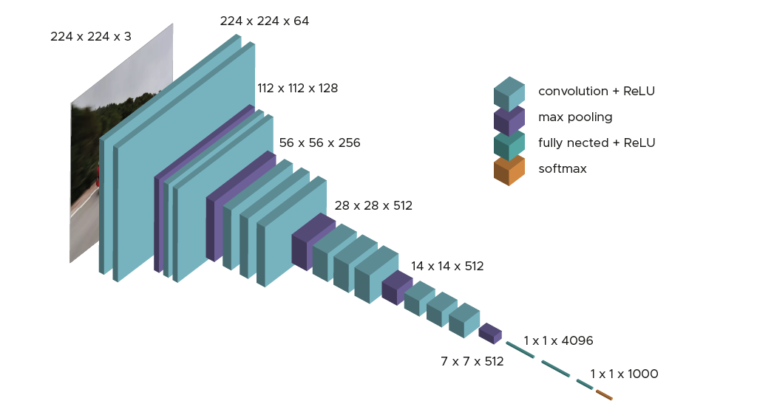
Autre approche : Transfer Learning avec un CNN (VGG16)
Notes:
Dans les faits il existe deux algorithmes disponibles : VGG16 et VGG19. Dans cet article, nous allons nous concentrer sur l’architecture du premier. Si les deux architectures sont très proches et respectent la même logique, VGG19 présente un plus grand nombre de couches de convolution

Slide 32
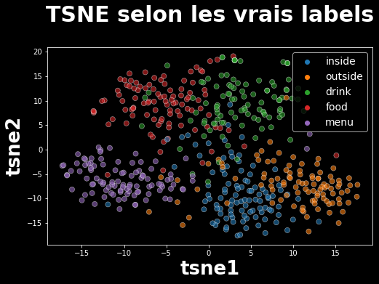
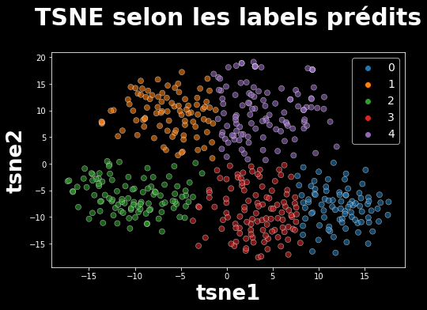
Transfer Learning
Creation features avec VGG16 → PCA → T-SNE -> KMeans

Slide 33
3 . Collecter de nouvelles données
Notes:
Pour cette première partie, nous nous intéresserons à l’extraction de thèmes (aussi appelés topics) à partir de reviews clients.
Il s’agit d’une étude de faisabilité, et notre corpus pour cette étude est constitué des reviews utilisateurs de Yelp

Slide 34
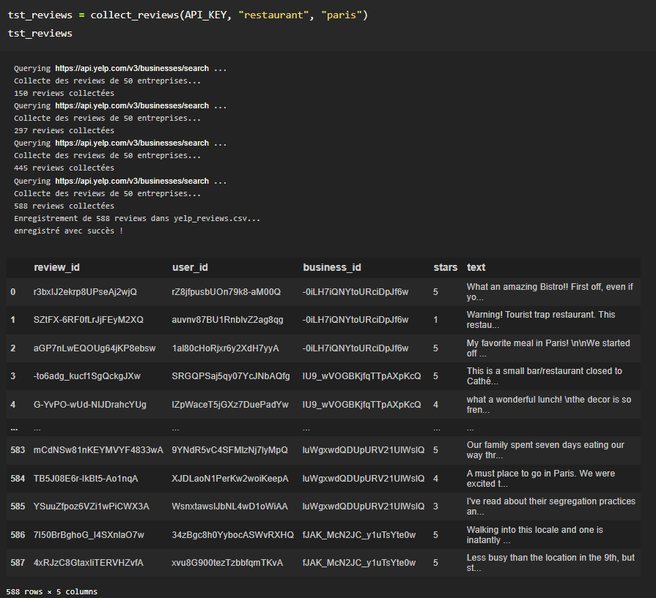
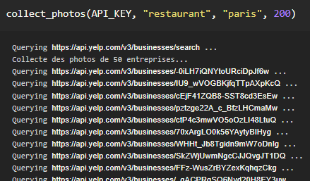
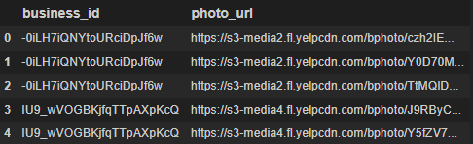
API YELP

Slide 35
Conclusion
On peut détecter automatiquement les sujets d’insatisfaction des clients
On peut labelliser automatiquement le contenu des photos
Les réseaux de neurones, c’est vachement bien
On peut récupérer de nouvelles données (par contre les photos ne sont pas labellisées)
La vie est belle

